Slide 1
센서 융합 인식 성능 개선 과제
3분기 진행 보고 (합성 예시 자료)

Slide 2
추진 일정 및 예산
3분기: 야간 주행 데이터 추가 수집 완료
4분기: 통합 평가 및 최종 보고 예정
예산 집행률 72%, 잔여 예산은 평가 장비 임차에 사용

Slide 3
제안 방식: 신뢰도 기반 가중치 조절
Radar confidence가 임계값보다 낮으면 camera feature의 가중치를 증가시킴
  임계값은 최근 N 프레임의 confidence 이동 평균으로 갱신
  신뢰도가 회복되면 이전 가중치로 단계적으로 복귀
야간 평가에서 오검출이 기존 대비 12% 감소
Notes:
발표자 노트: 출원 검토 일정은 10월 중 확정

Slide 4
모듈별 처리 방식 비교
모듈 | 처리 방식 | 비고
전처리 | 입력 프레임을 4x4 블록으로 나누고 블록별 노이즈 분산으로 필터 강도를 선택 | 신규
추적 | 기존 칼만 필터 유지 | 변경 없음
일정 | 10월 2주차 통합 | -

Slide 5
융합 제어 구조
Radar 전처리
Confidence 추정기
가중치 제어기
야간에는 카메라 인식 신뢰도가 감소하여 기존 고정 가중치 융합의 오검출이 늘어난다.
Confidence 추정기 출력이 0.4 미만이면 가중치 제어기가 camera branch gain을 1.5배로 높인다

Slide 6
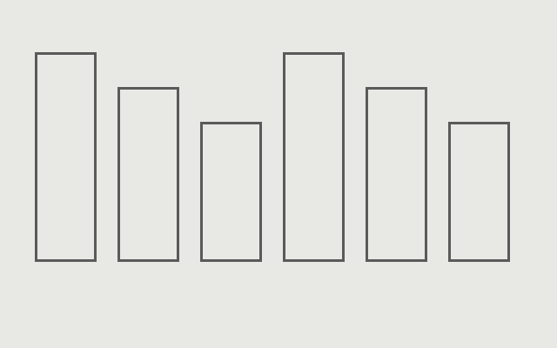

Slide 7
야간 오검출률 비교

Slide 8
향후 계획
다음 분기에 센서 융합 성능 개선을 추진한다.
주간 회의는 매주 화요일 오전에 진행

